Slide 1
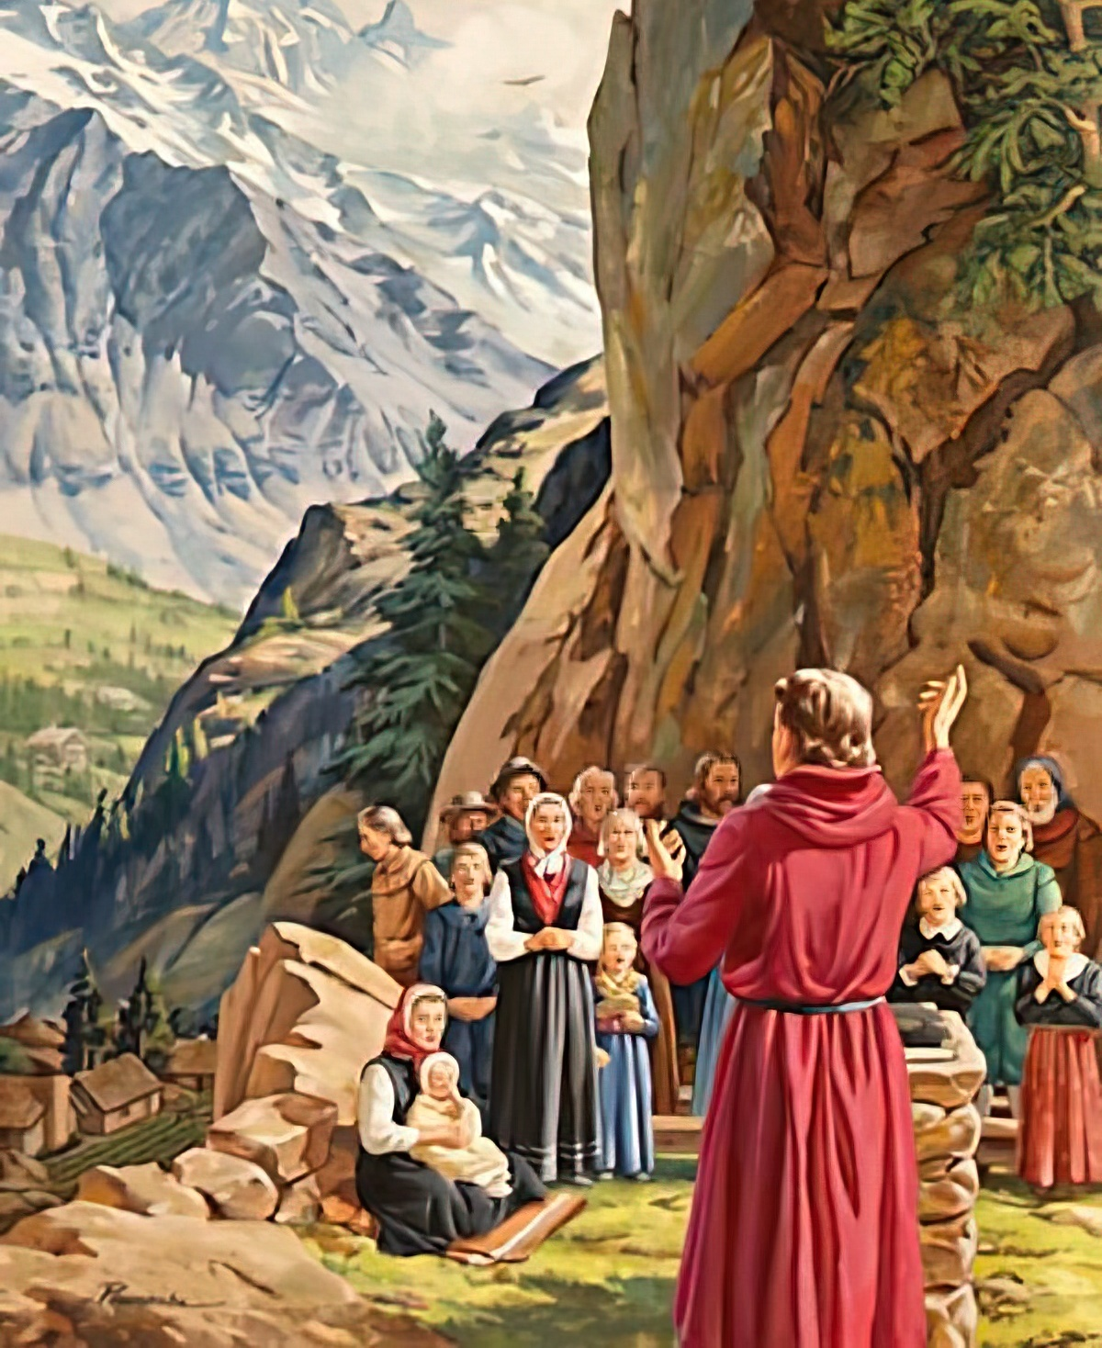
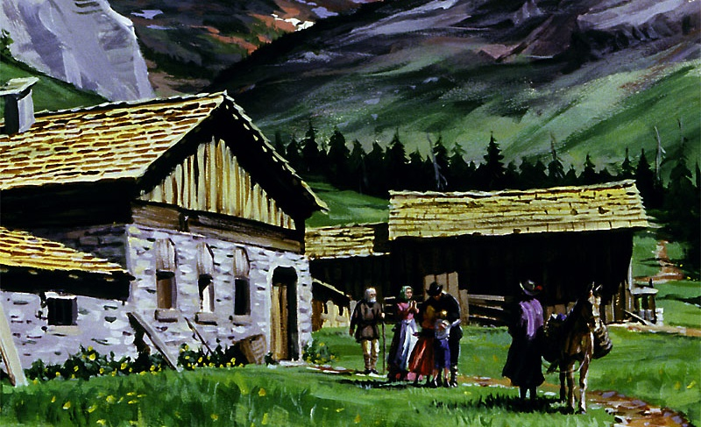
Défendre la vérité
Leçon 4 pour le 27 avril 2024

Slide 2
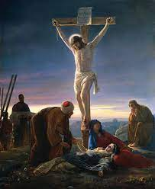
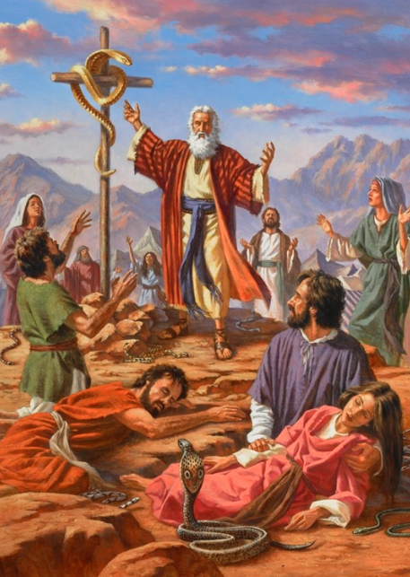
« Comme Moïse éleva le serpent dans le désert, il faut de même que le Fils de l'homme soit élevé, afin que quiconque croit en lui ne périsse pas, mais ait la vie éternelle. » (Jean 3.14, 15).

Slide 3
Textes d’approfondissement : Jean 14.6 ; Juda 3, 4 ; Apocalypse 2.10 ; 1 Jean 1.7 ; Jean 3.14-15 ; Hébreux 11.6 ; Actes 4.12 ; Matthieu 10.18-20 ; Apocalypse 1.9.
Introduction : Les fidèles chrétiens de l’église primitive et médiévale se caractérisaient non seulement par leur fidélité individuelle à Dieu et à Sa Parole, mais aussi par la position publique qu’ils prenaient en proclamant les principes du royaume de Dieu et du salut.
Cette semaine, nous continuons à étudier la prise de position de l’église pour Dieu dans le grand conflit, tout au long des périodes du Moyen Age et pendant la Réforme.
Pendant ce temps, les premiers réformateurs et les dirigeants de l’église s’étaient inspirés de l’exemple de Christ et des apôtres, ainsi que des martyrs, tels que Polycarpe.
Polycarpe, en grec polykarpos (beaucoup de fruits), né vers 70 et mort (brûlé vif) en 155 ou en 167, était un disciple direct de l'apôtre Jean ...
(Guide d’étude de la Bible, coin du moniteur, p. 52.)

Slide 4
Les serpents brûlants Nombres 21. 4-9
4 Ils partirent de Hor-la-Montagne par le chemin de la mer des Joncs, pour contourner Edom. En route, le peuple perdit patience
5 et parla contre Dieu et contre Moïse : Pourquoi nous avez-vous fait monter d'Egypte si nous devons mourir dans le désert ? Il n'y a ici ni pain ni eau, et nous avons pris en horreur ce pain méprisable !
6 Alors le SEIGNEUR envoya contre le peuple des serpents brûlants ; ils mordirent le peuple, et il mourut beaucoup de gens en Israël.
7 Le peuple vint trouver Moïse et dit : Nous avons péché : nous avons parlé contre le SEIGNEUR et contre toi. Prie le SEIGNEUR, pour qu'il éloigne de nous ces serpents ! Moïse pria pour le peuple.
8 Le SEIGNEUR dit à Moïse : Fais-toi un serpent brûlant et place-le sur une perche ; quiconque a été mordu et le verra restera en vie.
9 Moïse fit un serpent de bronze et le plaça sur la perche ; si quelqu'un était mordu par un serpent et regardait le serpent de bronze, il restait en vie.
« Le serpent d’airain fut élevé dans le désert pour que tous ceux qui le regarderaient avec foi puissent être guéris. De la même façon, Dieu envoya un message de restauration et de guérison aux hommes, leur demandant de cesser de regarder leurs semblables et les choses terrestres, et de placer leur confiance en Dieu.
Il a donné la vérité à son peuple avec puissance par son Saint-Esprit. Il ouvrit sa Parole à ceux qui cherchaient et priaient à la recherche de la vérité. Mais lorsque ses messagers dirent aux gens la vérité qu’ils avaient reçue, ils furent aussi incrédules que les Israélites. Beaucoup de gens pinaillaient devant la vérité qui leur avait été apportée par d’humbles messagers. »
(Commentaire d’Ellen White sur Nombres 21.6.)

Slide 5
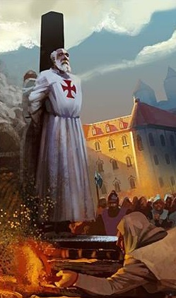
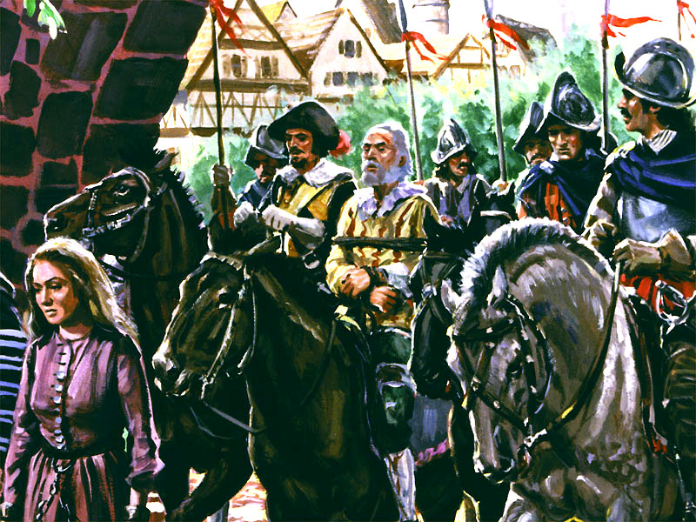
Daniel et l'Apocalypse annoncent une période au cours de laquelle Satan utilisera un pouvoir politico-religieux pour persécuter et détruire ceux qui resteront fermes dans la vérité.
Cette puissance « a renversé la vérité » (Daniel 8.12). En ce temps-là « Parmi les gens intelligents, plusieurs succomberont, et, à travers eux, le peuple sera purifié, affiné, blanchi, jusqu'au moment où viendra la fin, qui est pour le temps fixé. » (Daniel 11.35).
Pendant cette période - l'âge des ténèbres - la vérité a été remise en question. Mais il y avait des gens qui défendaient la vérité et qui étaient prêts à donner leur vie pour elle.
La vérité en question :
Les temps de persécution
Fidélité dans la persécution
La défense de la vérité :
Partager la Bible : les Vaudois
L'étoile de la Réforme : John Wycliffe (théologien anglais)
Fortifiés par la foi : Jan Hus (théologien tchèque) et d'autres

Slide 6
« Les disciples s’attendaient toujours à ce que le Christ régnât en qualité de prince temporel. Ils pensaient que bien qu’il eût si longtemps caché son dessein, il ne resterait pas toujours dans la pauvreté et l’obscurité ; le temps approchait où il établirait son royaume. Que la haine des prêtres et des rabbins fût invincible, que le Christ dût être rejeté par sa propre nation, condamné comme séducteur et crucifié comme un malfaiteur, une telle pensée n’entrait pas dans l’esprit des disciples. Cependant l’heure de la puissance des ténèbres approchait, et il fallait que Jésus montrât aux disciples la lutte qui était devant eux. Le pressentiment de l’épreuve le rendait triste.
La vérité en question
... Le moment est venu de soulever le voile qui cache l’avenir. « Jésus-Christ commença dès lors à montrer à ses disciples qu’il lui fallait aller à Jérusalem, y souffrir beaucoup de la part des anciens, des grands-prêtres et des scribes, y être mis à mort et ressusciter le troisième jour. »
(E. G. White, Jésus-Christ, p. 410, 411.)

Slide 7
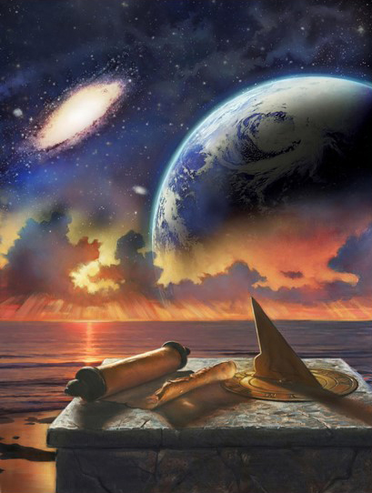
Les temps de persécution
« Il prononcera des paroles contre le Très-Haut, il opprimera les saints du Très-Haut, il espérera changer les temps et la loi, et les saints lui seront livrés pendant un temps, des temps et la moitié d'un temps. »(Daniel 7:25)
La période de persécution est annoncée de trois manières différentes
« Un temps, des temps et la moitié d'un temps » (Daniel 7.25 ; 12.7 ; Apoc. 12.14)
1.260 jours (Apocalypse 11.3 ; 12.6)
42 mois (Apocalypse 11.2 ; 13.5)
Le mot « temps » est synonyme « d'année », tandis que l’expression « temps » utilisée par Daniel signifie littéralement « deux fois ».
Dans l'Antiquité comme aujourd'hui, la durée générique d'un mois est de 30 jours :
42 mois
30 jours
1.260 jours
1 an
2 ans
½ année
3 ½ ans
Toutes les expressions indiquent une seule période : 1 260 jours.
12 mois
24 mois
6 mois
42 mois
Selon le principe du « jour pour l'année » (Ezéchiel 4.6 ; Nombres 14.34), cette période de persécution s'étend sur 1260 ans d'histoire.
42 mois
30 jours
1.260 jours

Slide 8
Persécutés mais triomphants
« Au sixième siècle, la papauté était solidement implantée. Le siège de son pouvoir avait été fixé dans la ville impériale et l'évêque de Rome était reconnu comme le chef de l’Église universelle…
Alors commencèrent les mille deux cent soixante années d'oppression papale annoncées par les prophéties de Daniel et de l'Apocalypse (Daniel 7.25 ; Apocalypse 13.5-7).
Les chrétiens furent placés dans l'alternative de choisir soit l'abandon de leurs principes et l'adoption des cérémonies et du culte papaux, soit la perspective de passer leur vie dans des cachots ou de mourir sur le chevalet, le bûcher ou sous la hache du bourreau. »
(E. G. White, L’Histoire de la rédemption p. 339.)

Slide 9
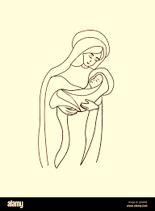
Persécutés mais triomphants (Suite)
Alors s'accomplit cette prophétie de Jésus : « Vous serez livrés même par vos père et mère, vos frères, vos parents et vos amis ; on mettra à mort plusieurs d'entre vous. Tout le monde vous haïra à cause de moi » (Luc 21.16,17).
La persécution se déchaîna avec une fureur sans précédent, et le monde devint un vaste champ de bataille. Des siècles durant, l’Eglise de Jésus-Christ dut trouver refuge dans la retraite et l'obscurité, comme l'annonçait la prophétie :
« La femme s'enfuit dans le désert, où Dieu lui avait préparé une place, pour qu'elle y soit nourrie pendant mille deux cent soixante jours » (Apocalypse 12.6).
(E. G. White, L’Histoire de la rédemption p. 339.)

Slide 10
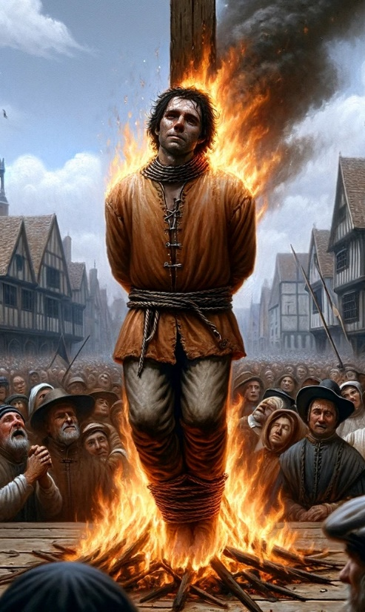
Les temps de persécution
« Il prononcera des paroles insolentes à l'égard du Dieu très-haut et il opprimera ceux qui lui appartiennent ; il formera le projet de modifier le calendrier et les lois de ceux qui appartiennent à Dieu, et ceux-ci seront livrés à son pouvoir pour un temps, des temps et la moitié d'un temps. » (Daniel 7.25, Nouvelle Bible français courant.)
Quelle période historique couvre la persécution de 1 260 ans annoncée par Daniel et l'Apocalypse ?
Lorsque dix royaumes politiques (les tribus qui ont envahi l'empire) émergeront de Rome, un autre royaume apparaîtra et renversera trois des dix royaumes (Daniel 7.23-25).
Comme il l'avait prophétisé, Dieu a préparé un lieu pour aider l'Eglise fidèle : le désert, c'est-à-dire les lieux peu habités (Apocalypse 12.6, 14).
Année 538
Année 1798
L'Eglise romaine acquiert un pouvoir politique après la défaite de trois tribus adeptes de l'arianisme : les Hérules, les Vandales et les Ostrogoths.
Le général français Berthier, sous les ordres de Napoléon, fait prisonnier le pape, mettant fin à la suprématie de l'Eglise romaine.
Au temps des difficultés et des persécutions, les croyants fidèles ont défendu fermement la vérité, se réfugiant dans l'amour et la sollicitude de Dieu (Psaume 46.1-3).
Malheureusement, nombre d'entre eux ont dû payer leur loyauté de leur sang.

Slide 11
« Plus de dix-neuf siècles se sont écoulés depuis que les apôtres ont cessé leur labeur, mais l'histoire de leurs souffrances et de leurs sacrifices est pour l’Église le plus précieux trésor.
Cette histoire fut écrite sous l'inspiration du Saint-Esprit, afin d'inciter les chrétiens de tous les temps à manifester un zèle toujours plus ardent et une consécration toujours plus grande à la cause du Sauveur.
… Ce n'est pas par leur propre force que les disciples accomplirent leur mission, mais par la force du Dieu vivant. Leur tâche n'était pas facile. Les premiers chrétiens furent fréquemment soumis à de cruelles épreuves. Ils durent constamment lutter contre les privations, la calomnie, les persécutions ; mais ils ne faisaient pas cas de leur vie ; ils se réjouissaient d'être appelés à souffrir pour le Christ.
Leur travail ne connut ni l'irrésolution, ni l'indécision, ni l'hésitation. Leur seul désir était de se donner et de servir. La notion de leur responsabilité qui les dominait, enrichissait et purifiait leur vie. Et la grâce du ciel se révélait dans leurs conquêtes pour le Christ. »
(E. G. White, Conquérants pacifiques, p. 527.)

Slide 12
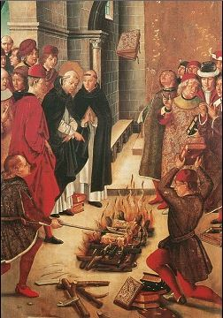
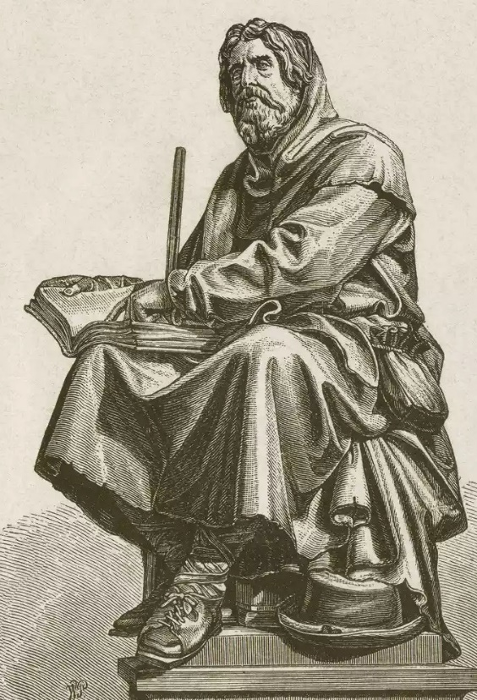
Fidélité dans la persécution
« Très chers amis, j'avais un vif désir de vous écrire au sujet du salut qui nous est commun. Or, je me suis vu dans l'obligation de vous adresser cette lettre, afin de vous encourager à combattre pour la foi que Dieu a transmise une fois pour toutes à ceux qui lui appartiennent. » (Jude 1.3, Nouvelle Bible français courant.)
Une fois le pouvoir politique acquis, l'Eglise romaine a commencé à utiliser son pouvoir pour exiger que tout le monde se conforme à ses préceptes religieux, dont beaucoup avaient été pervertis.
A cela s'ajoute une corruption croissante des autorités religieuses. Pour éviter que les gens du peuple ne se rebellent contre son autorité, il s'est emparé de ce qu'il y a de plus précieux : la Parole de Dieu
Mais il n'a pas réussi à la détruire complètement. Des fidèles se sont levés qui, guidés par les enseignements bibliques et suivant les conseils de Jude, ont combattu vigoureusement pour défendre leur foi (Jude 1.3).
Revigorés par la puissance de la Parole, ils ont diffusé sans crainte leurs enseignements. Forts de promesses comme celle d'Apocalypse 2.10, ils ont été fidèles jusqu'à la mort, sachant qu'ils recevraient la couronne de vie.

Slide 13
« J'ai vu que notre devoir, dans toutes les circonstances, c'est d'obéir aux lois du pays, aussi longtemps qu'elles ne sont pas opposées à celles de Dieu, données du haut du Sinaï, et qu'il a gravées de son doigt sur des tables de pierre. « Je mettrai ma loi au-dedans d'eux, dit le prophète Jérémie, je l'écrirai dans leur cœur ; et je serai leur Dieu, et ils seront mon peuple » (Jérémie 31.33).
La défense de la vérité
Celui qui a la loi écrite dans son cœur obéira au Seigneur plutôt qu'aux hommes. Il sera vite amené à désobéir aux hommes qui se détournent, si peu que ce soit, des commandements divins. Le peuple de Dieu, instruit par la vérité, et ayant conscience d'obéir à chacune de ses injonctions, considérera que la loi écrite dans le cœur est la seule autorité qu'il doit reconnaître et à laquelle il consent d'obéir. La loi divine est l'émanation de l'autorité suprême. »
(E. White, Témoignages pour l’Eglise, vol. 3, p. 53.)

Slide 14
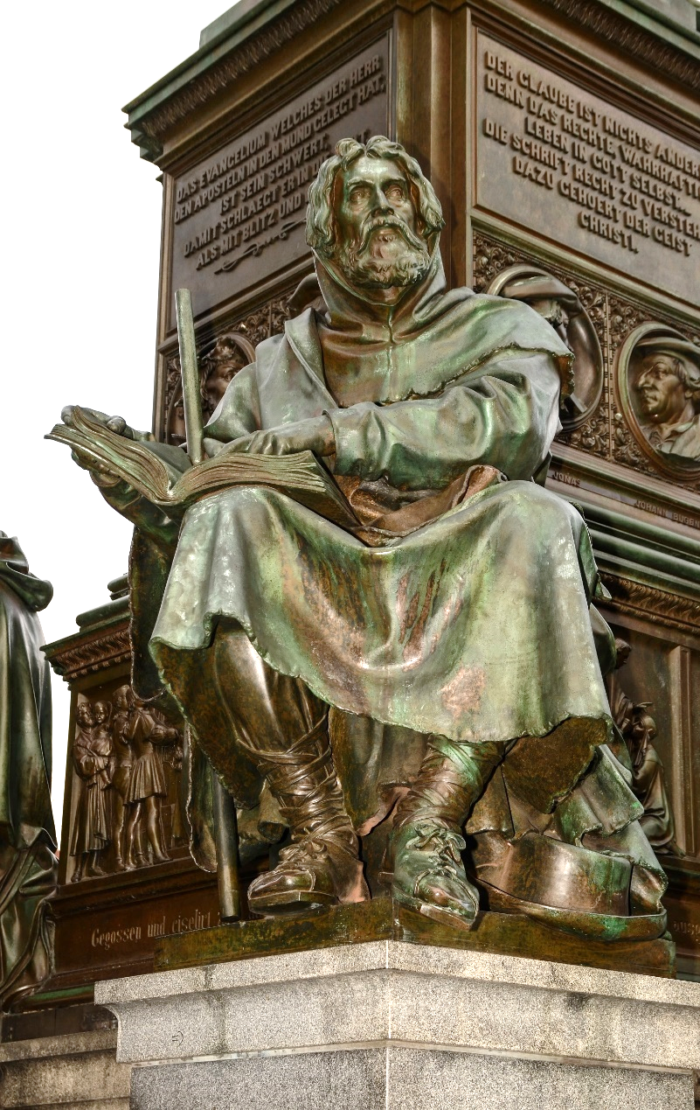
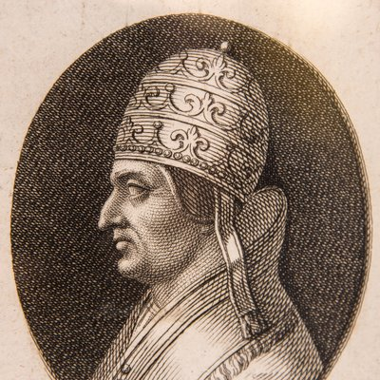
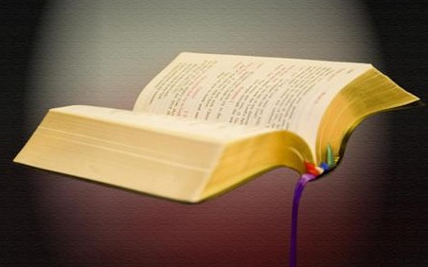
Partager la Bible : les Vaudois
« Pierre et les autres apôtres répondirent : « Il faut obéir à Dieu plutôt qu'aux êtres humains. » (Actes 5.29)
Pierre Valdo (Pierre Vaudès, 1140-1218), riche commerçant français qui a renoncé à sa fortune pour prêcher le Christ, fonde le mouvement des « Pauvres de Lyon », connus sous le nom de « Vaudois ». Le pape Alexandre III accepte son vœu de pauvreté.
Peu après, François d'Assise (1181-1226), qui a également fait vœu de pauvreté, approuvé par le pape Innocent III, a fondé le mouvement franciscain.
Entre-temps, le pape Lucius III avait condamné les disciples de Pierre Valdo comme hérétiques. Néanmoins, les franciscains sont devenus un pilier de l'Eglise romaine, tandis que les Vaudois ont été persécutés jusqu'à la quasi-disparition. Pourquoi ?
En raison de leur fidélité. Les premiers étaient fidèles au pape, tandis que les seconds étaient fidèles aux enseignements de la Bible.

Slide 15
Partage la Bible : les Vaudois
Qu'est-ce qui caractérise les Vaudois ?
Ils ont été les premiers à disposer de la Bible dans leur propre langue (jusqu'alors, elle n'était disponible qu'en latin, en grec ou en hébreu).
Comme il s'agissait d'un livre interdit, ils l'ont copié dans des grottes, se cachant des papistes qui les assiégeaient.
Ils avaient toujours avec eux des passages de la Bible qu'ils partageaient avec d'autres au moment opportun, leur donnant de l'espoir et de l'encouragement dans le Seigneur.
Ils ont préservé pendant des siècles les vérités bibliques qu'ils connaissaient. Ils étaient connus pour leur fidélité et leur dévouement.
Des villages entiers ont été convertis tant dans le sud de la France que dans le nord de l'Italie, dans le Piémont.
La plupart de ces villages ont été rasés par la papauté et leurs habitants massacrés.

Slide 16
« Le Christ n'a pas ordonné à ses disciples de s'efforcer de briller, mais il leur dit : « Que votre lumière brille… » (Matthieu 5.16). Si vous avez reçu la grâce de Dieu, la lumière est en vous. Écartez les obstacles, et sa gloire éclatera pour dissiper les ténèbres. Rien ne saurait empêcher votre rayonnement de s'exercer autour de vous.
La révélation de sa gloire par l'intermédiaire de l'humanité amènera le ciel si près de nous que les beautés du temple intérieur seront visibles en tous ceux chez qui le Sauveur est entré. Les hommes seront captivés par la lumière émanant d'un chrétien en qui demeure le Christ. Des louanges et des actions de grâces monteront vers Dieu de la part de tous ceux qui auront ainsi été gagnés au Sauveur, et le grand Donateur en sera glorifié.
« Lève-toi, sois éclairée, car ta lumière arrive, et la gloire de l’Eternel se lève sur toi » (Ésaïe 60.1). Ce message est adressé à ceux qui vont à la rencontre de l’Époux. Le Christ vient avec puissance et une grande gloire, celle qui lui est propre et celle de son Père. Il est accompagné de tous les saints anges. »
(E.G. White, Paraboles de Jésus, p. 368..)

Slide 17
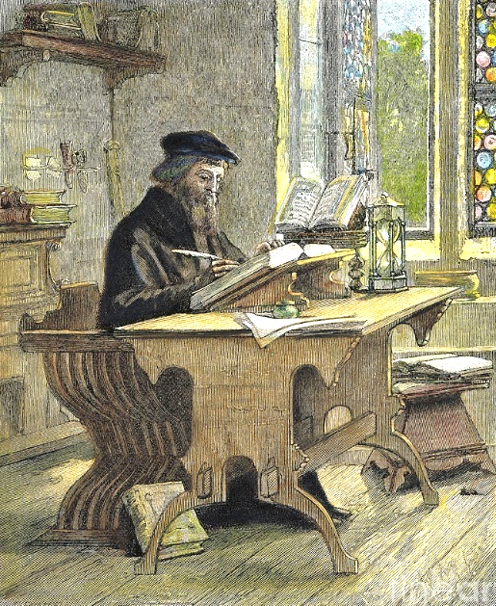
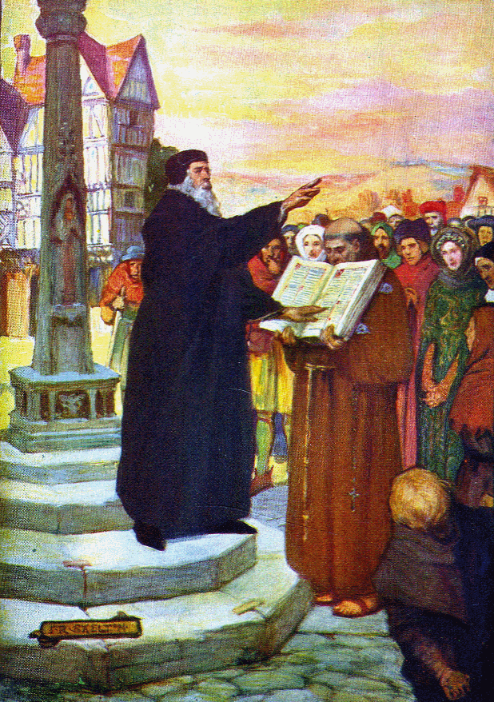
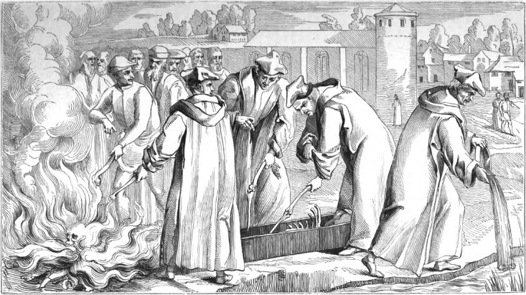
L'étoile de la Réforme : John Wiclef (théologien anglais)
« La conduite des justes ressemble à la lumière de l'aurore, dont l'éclat augmente jusqu'à ce qu'il fasse plein jour. » (Proverbes 4.18, Nouvelle Bible français courant.)
John Wiclef (théologien anglais, 1324-1384) a consacré une grande partie de sa vie à la traduction de la Bible en anglais. Qu'est-ce qui l'a motivé à le faire ? Deux raisons : Le Christ les avait transformés par la Parole, ils ont cru, et ils voulaient partager l'amour du Christ avec d'autres.
Celui qui étudie sincèrement la Bible et ouvre son cœur à l'influence du Saint-Esprit est transformé. « En effet, la parole de Dieu est vivante et efficace. Elle est plus coupante qu'aucune épée à deux tranchants. Elle pénètre jusqu'au point où elle sépare l'âme et l'esprit, les jointures et la moelle. Elle passe au crible les désirs et les pensées du cœur humain. » (Hébreux 4.12).
Bien entendu, cela le met en porte-à-faux avec l'Eglise officielle. Grâce à ses contacts avec les hauts fonctionnaires anglais, John a évité la mort aux mains de l'Eglise.
En 1428, les restes du réformateur ont été brûlés et ses cendres jetées dans la rivière. Ses cendres dispersées sont devenues le symbole de son héritage.
La petite lumière de la vérité allumée par John Wiclef atteignit la Bohême, où Jan Hus reprit son héritage. C'est ainsi que la vérité se fraya un chemin jusqu'à l'aube de la réforme. Le jour commençait à se lever.

Slide 18
Soutenus par l’espérance
« Qu'est-ce qui soutenait dans le passé ceux qui endurèrent la persécution pour l'amour du Christ ? C'était leur union avec Dieu, avec le Saint-Esprit, avec Jésus.
La persécution a fait perdre à beaucoup leurs amitiés terrestres, mais jamais l'amour du Sauveur. Jamais l'âme secouée par la tempête n'est plus aimée de son Sauveur. « Je l'aimerai , dit le Christ, et je me ferai connaître à lui » (Jean 14.21).
Quand, pour l'amour de la vérité, le chrétien se présente à la barre des tribunaux, Jésus se tient à ses côtés. Lorsqu'il est enfermé dans les murs d'une prison, il se manifeste à lui et lui réchauffe le cœur par son amour. Lorsqu'il subit la mort pour sa foi, il lui dit : « Ils peuvent détruire le corps, mais ils ne peuvent tuer l'esprit. »
(E. White, Conquérants pacifiques, p. 75-76.)
« Prenez courage, j'ai vaincu le monde. » « Ne crains rien, car je suis avec toi ; ne promène pas des regards inquiets, car je suis ton Dieu ; je te fortifie, je viens à ton secours, je te soutiens de ma droite triomphante. » (Jean 16.33 ; Ésaïe 41.10.)

Slide 19
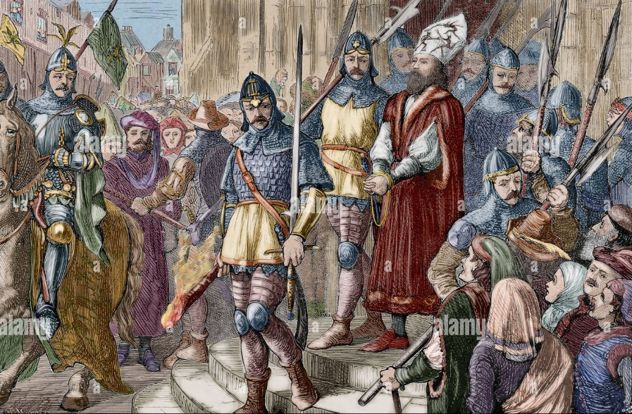
Fortifiés par la foi : Jan Hus (Théologien tchèque) et d'autres.
« Celui qui a le Fils a la vie ; celui qui n'a pas le Fils de Dieu n'a pas la vie. » (1Jean 5.12)
John Wiclef (1324-1384) a été suivi par d'autres réformateurs :
Jan Hus (1370-1415)
Jérôme (1360-1416)
Tyndale (1494-1536)
Hugo Latimer (1490-1555)
Qu'est-ce qui a donné à ces réformateurs le courage de mener à bien leurs réformes et d'affronter les problèmes et la mort ?
Ils ont cru aux promesses du Christ
La force du Christ était suffisante pour surmonter leurs épreuves.
Ils ont trouvé la joie de partager les souffrances du Christ.
Leur fidélité a été un puissant témoignage pour le monde.
Ils ont regardé au-delà du présent, vers un avenir glorieux.
Ils savaient que la mort était un ennemi vaincu.
Ils se sont accrochés aux promesses de la Parole de Dieu.
Jan Hus fut emprisonné et finalement brûlé sur le bûcher. De sa prison, il écrivit : « Comme Dieu a été miséricordieux envers moi, et comme il m'a admirablement soutenu. »
Tout comme les promesses de Dieu ont soutenu son peuple dans le passé, elles nous soutiennent également aujourd'hui.

Slide 20
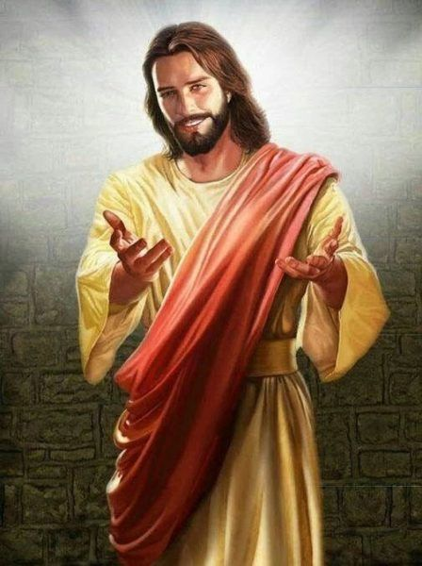
« Espérez en Dieu, faites-lui confiance et reposez-vous sur ses promesses, que vous vous sentiez heureux ou non.
Une émotion agréable n’est pas la preuve que vous êtes un enfant de Dieu, pas plus que des sentiments d’inquiétude, de trouble et de doute ne prouvent que vous ne le soyez pas.
Plongez-vous dans les Ecritures et, intelligemment, prenez Dieu au mot.
Conformez-vous aux conditions requises et croyez qu’il vous acceptera comme son enfant. Ne soyez pas incrédule, mais croyez. »
(E. White, Notre haute vocation, p. 119.

Slide 21
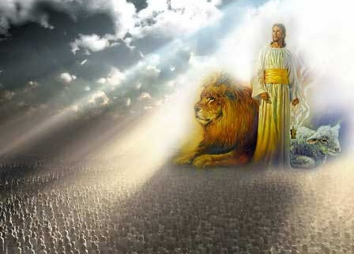
« Tous ceux qui, aux mauvais jours, serviront courageusement leur Maître, en suivant la voix de leur conscience, auront besoin de sang-froid, de fermeté et d’une connaissance approfondie de Dieu et de sa Parole.
Car les hommes qui seront fidèles au Seigneur seront persécutés, leurs mobiles, mis en doute, leurs meilleures intentions, mal interprétées et leurs noms, méprises comme le mal. »
(E. G. W. Conquérants pacifiques, p. 310.)

Slide 22
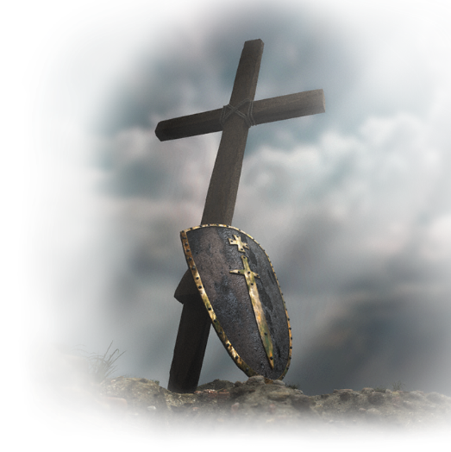
«Plus forte et plus pure sera la foi du peuple de Dieu, plus résolue sa détermination de lui obéir, plus farouche alors sera la lutte engagée par Satan pour exciter contre lui la colère des hommes qui, tout en ayant la prétention d’être justes, foulent aux pieds la loi de Dieu.
Ceux qui voudront garder la foi — cette foi qui fut jadis donnée aux saints — devront faire preuve d’une confiance inébranlable en Dieu et prendre les résolutions les plus héroïques. »
(E. G. W. Conquérants pacifiques, p. 310.)

Slide 23
JE MEDITE
Matthieu 10
Vous serez menés, à cause de moi, devant des gouverneurs et devant des rois ; ce sera un témoignage pour eux comme pour les non-Juifs.
Mais quand on vous livrera, ne vous inquiétez ni de la manière dont vous parlerez ni de ce que vous direz ; ce que vous direz vous sera donné à ce moment même ;
car ce n'est pas vous qui parlerez, c'est l'Esprit de votre Père qui parlera en vous.
Amen !

